Slide 1
软件测试和缺陷管理流程

Slide 2
目录
1.测试流程
2.缺陷管理

Slide 3
01
软件测试

Slide 4



需求阶段
计划阶段
设计阶段
编码阶段
测试阶段
版本发布
实施阶段
了解需求
参与评审需求
编写测试文档
每个阶段要
做什么工作
？

Slide 5
需求阶段
计划阶段
设计阶段
编码阶段
测试阶段
版本发布
实施阶段
验证进度计划（包含的测试环节是否齐全、测试时间是否充足）
参与开发计划评审（查看缺陷统计指标是否明确定义）
参与进度计划评审

Slide 6
需求阶段
计划阶段
设计阶段
编码阶段
测试阶段
版本发布
实施阶段
参与架构、模块设计等评审

Slide 7
需求阶段
计划阶段
设计阶段
编码阶段
测试阶段
版本发布
实施阶段
部署测试环境（测试机、测试数据库、相关硬件设备等）
完善测试文档
组织评审测试文档（验证测试文档内容是否全面覆盖计划发布的）

Slide 8
需求阶段
计划阶段
设计阶段
编码阶段
测试阶段
版本发布
实施阶段
安装测试（确保安装后，程序能配置成功，并可以正常运行）
验证脚本
执行测试（根据测试文档进行测试、记录缺陷到缺陷列表、每个版本测试完毕发通知告示）

Slide 9
需求阶段
计划阶段
设计阶段
编码阶段
测试阶段
版本发布
实施阶段
验证版本发布说明书内容是否有遗漏
确认缺陷列表中未关闭的缺陷是否达到发布标准
编写测试报告

Slide 10
需求阶段
计划阶段
设计阶段
编码阶段
测试阶段
版本发布
实施阶段
培训实施人员
协助实施人员
验证实施带回的问题

Slide 11
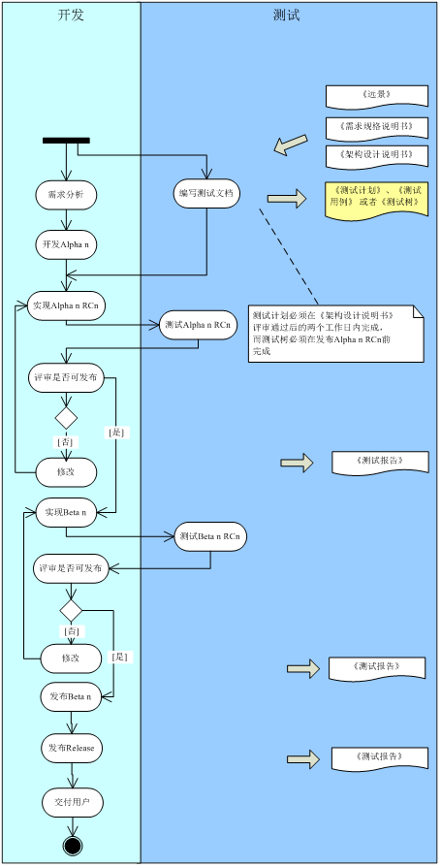
测试活动概述
需求阶段
计划阶段
设计阶段
编码阶段
测试阶段
版本发布
实施阶段

Slide 12
02
缺陷跟踪

Slide 13
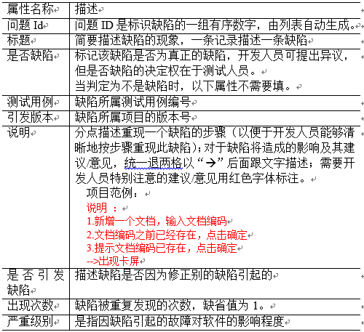
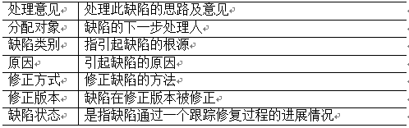
缺陷分类标准
1.缺陷属性

Slide 14
缺陷分类标准
2.缺陷严重级别
致命、严重、一般、轻微、建议
3.缺陷状态
未解决、已修正、已关闭、不解决、推迟、无法重现
4.缺陷类别
需求缺陷、设计缺陷、部署缺陷、编码缺陷
（根据缺陷的根源来分类，由软件设计师在缺陷管理工具填写）
5.发现方式
内部发现、用户反馈
6.出现次数
1、N
7.是否引发缺陷
□、☑

Slide 15
缺陷管理程序
提交缺陷
指派缺陷
解决缺陷
（ 软件设计师更新缺陷管理工具中缺陷的“状态” ，状态为不解决、延迟缺陷需填写“原因”字段；严重、致命的缺陷需填写 “原因”以及“修改方式”字段；
状态为不解决、延迟缺陷的需要软件工程师填写“原因”字段，严重、致命的缺陷，则需要填写“原因”和“修正方式”字段）
收集缺陷（项目经理在打包时要验证软件设计师所述已修改的缺陷是否已更新状态）
测试并关闭缺陷
评审（项目经理组织软件发布评审会，评审通过，发布当前版本的正式版；评审不通过，修复缺陷并发布下一RC版本）

Slide 16
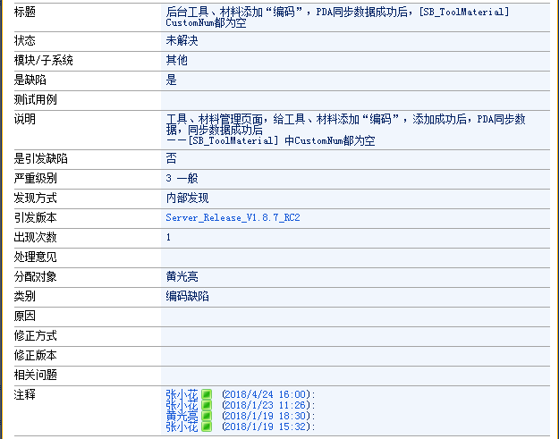
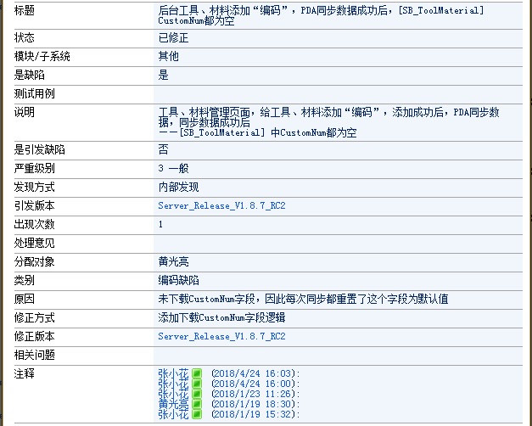
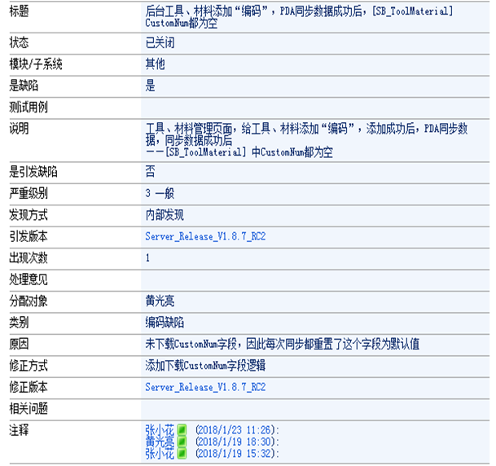
缺陷处理流程

Slide 17
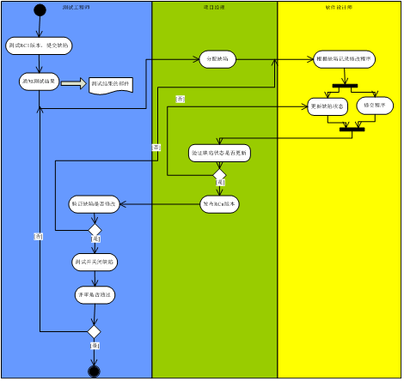
缺陷管理概述
提交缺陷
指派缺陷
解决缺陷
收集缺陷
测试并关闭缺陷
评审

Slide 18
谢谢

